Slide 1
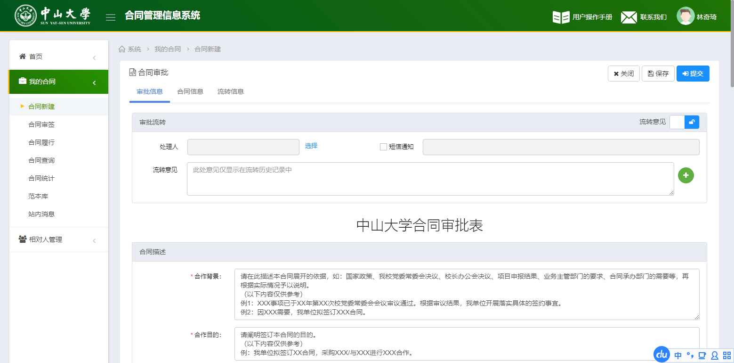
3.选择“合同信息”页，上传合同及附件
1.点击合同新建
4.选择处理人（项目负责人、团队PI），然后提交
2.按模板填写“合作背景”“合作目的”
可参考合作协议、补充协议的内容

Slide 2
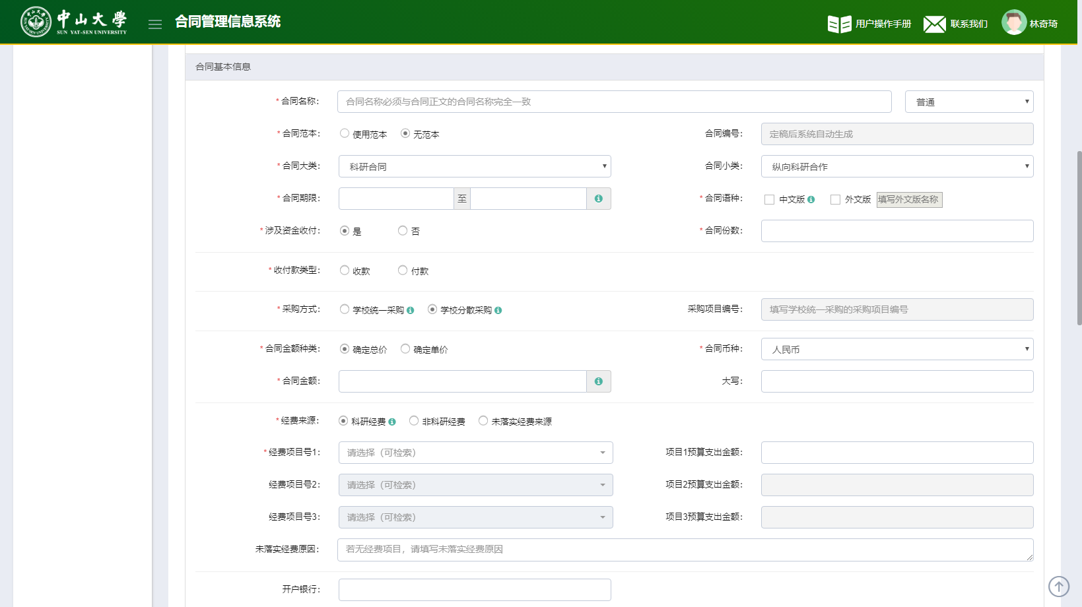
1.合同名称与合同文本一致
3.1 境外科研合作协议，选择“境外合作交流框架协议”
3.2 项目合作协议、合同补充协议、开放课题合同，选择“科研合同”
2. 选择“无范本”
4.日期与文本一致，不得倒签
如没有确定的期限，则填预估的时间
5.1 境外科研合作协议，合同小类不需要选择
5.2 项目合作协议、开放课题合同，选择“纵向科研合作”
5.3 合同补充协议，选择“其他”
6“涉及资金收付”视具体情况填写
6.1 境外科研合作协议、项目合作协议：如果是在申报阶段的，选“否”，如果是已经获批的项目签订合作协议约定双方经费分配，且经费从主持单位拨付给参与单位的情况，一般选“是”
6.2 合同补充协议：如果是对原合同付款条件的修改，不涉及额外追加经费，则应选“否”
6.3 开放课题合同：选“是”

Slide 3
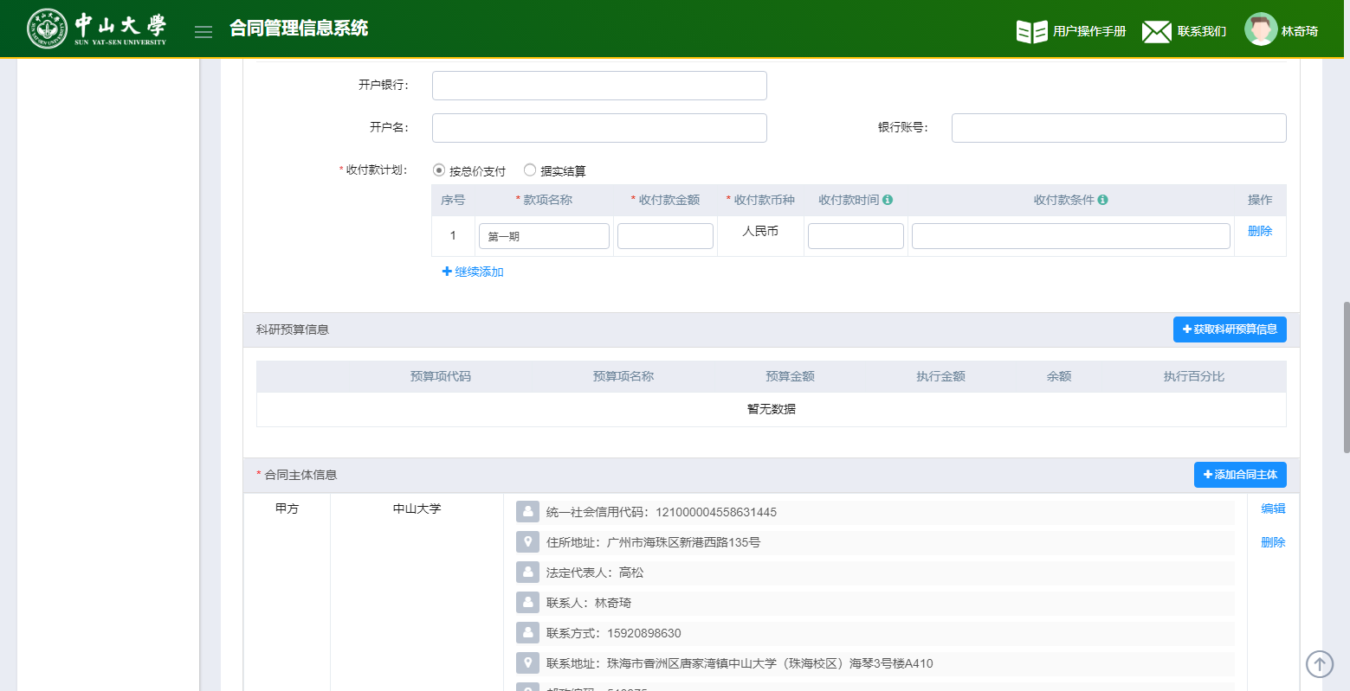
1.收款人信息填写正确
2.收款计划与合同一致
3.填写合同主体，选择对应“甲方”“乙方”
社会信用代码、法定代表人、联系人、联系方式必须填写

Slide 4
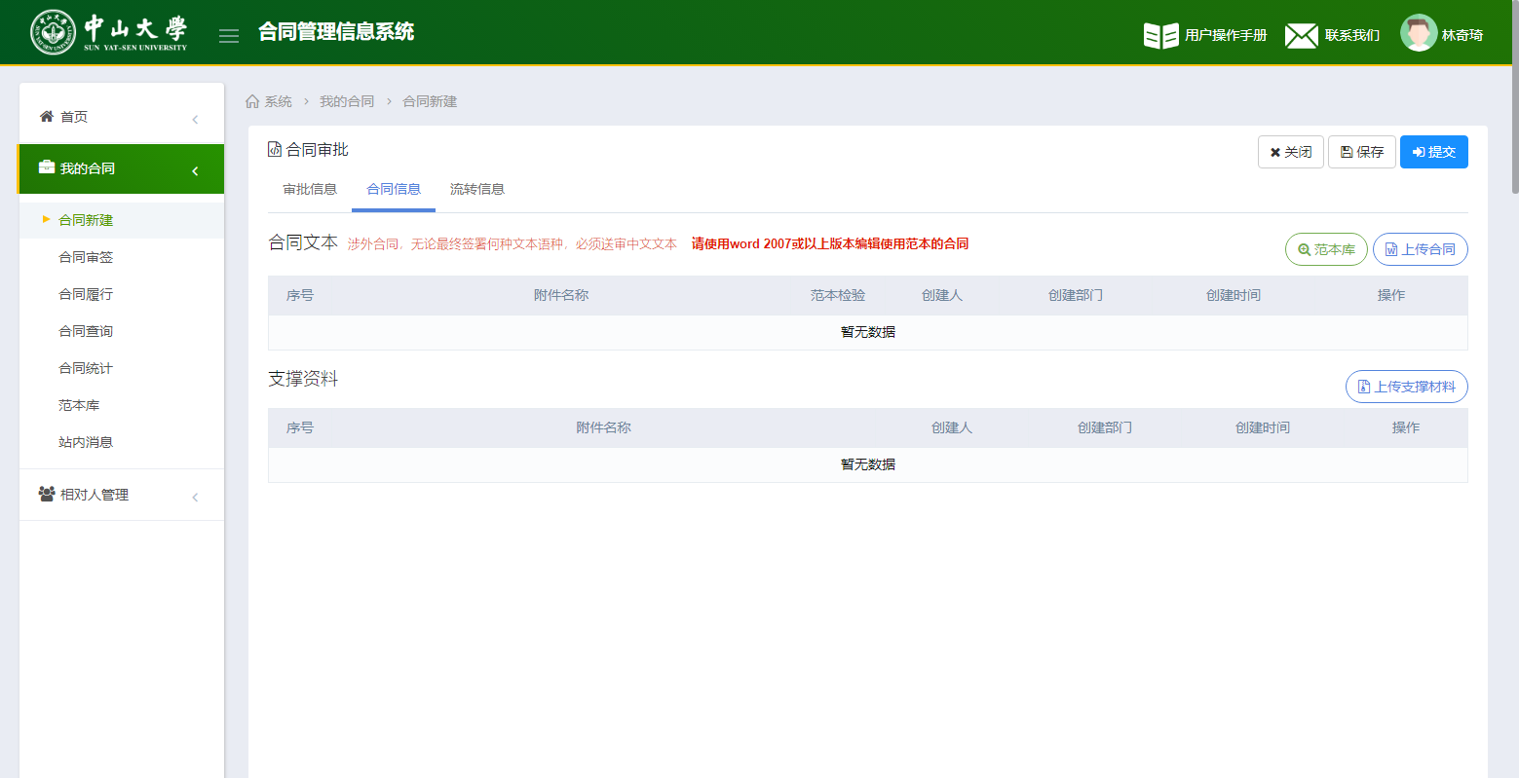
1.上传合同文本，文件命名与合同一致
2.1 境外科研合作协议，《中山大学境外科研合作项目申报承诺书》（盖章扫描件PDF ）
2.2 项目合作协议，视具体要求上传以下盖章扫描件PDF：
《中山大学科研项目转出经费关联关系审核表》《中山大学境外科研合作项目申报承诺书》
《中山大学科研项目合作（申报）协议审核表》（最新版可在科研院网站下载）
2.3 合同补充协议，上传：原合同盖章扫描件PDF，及相关材料。
2.4 开放课题，上传：
项目申报书（盖章扫描件，一定要有，申报时注意保存）
立项通知书（甲方盖章的扫描件PDF，如无，可附立项公示、邮件截图等证明 ）
申报通知、项目管理办法（如无则按申报通知）
《开放课题项目经费使用预算说明》（甲方盖章的扫描件PDF，学校入账依据）
《开放课题（基金）申报院系审核表》（盖章扫描件PDF ，此文件在项目阶段就应办理，注意保存扫描件）

